Slide 1
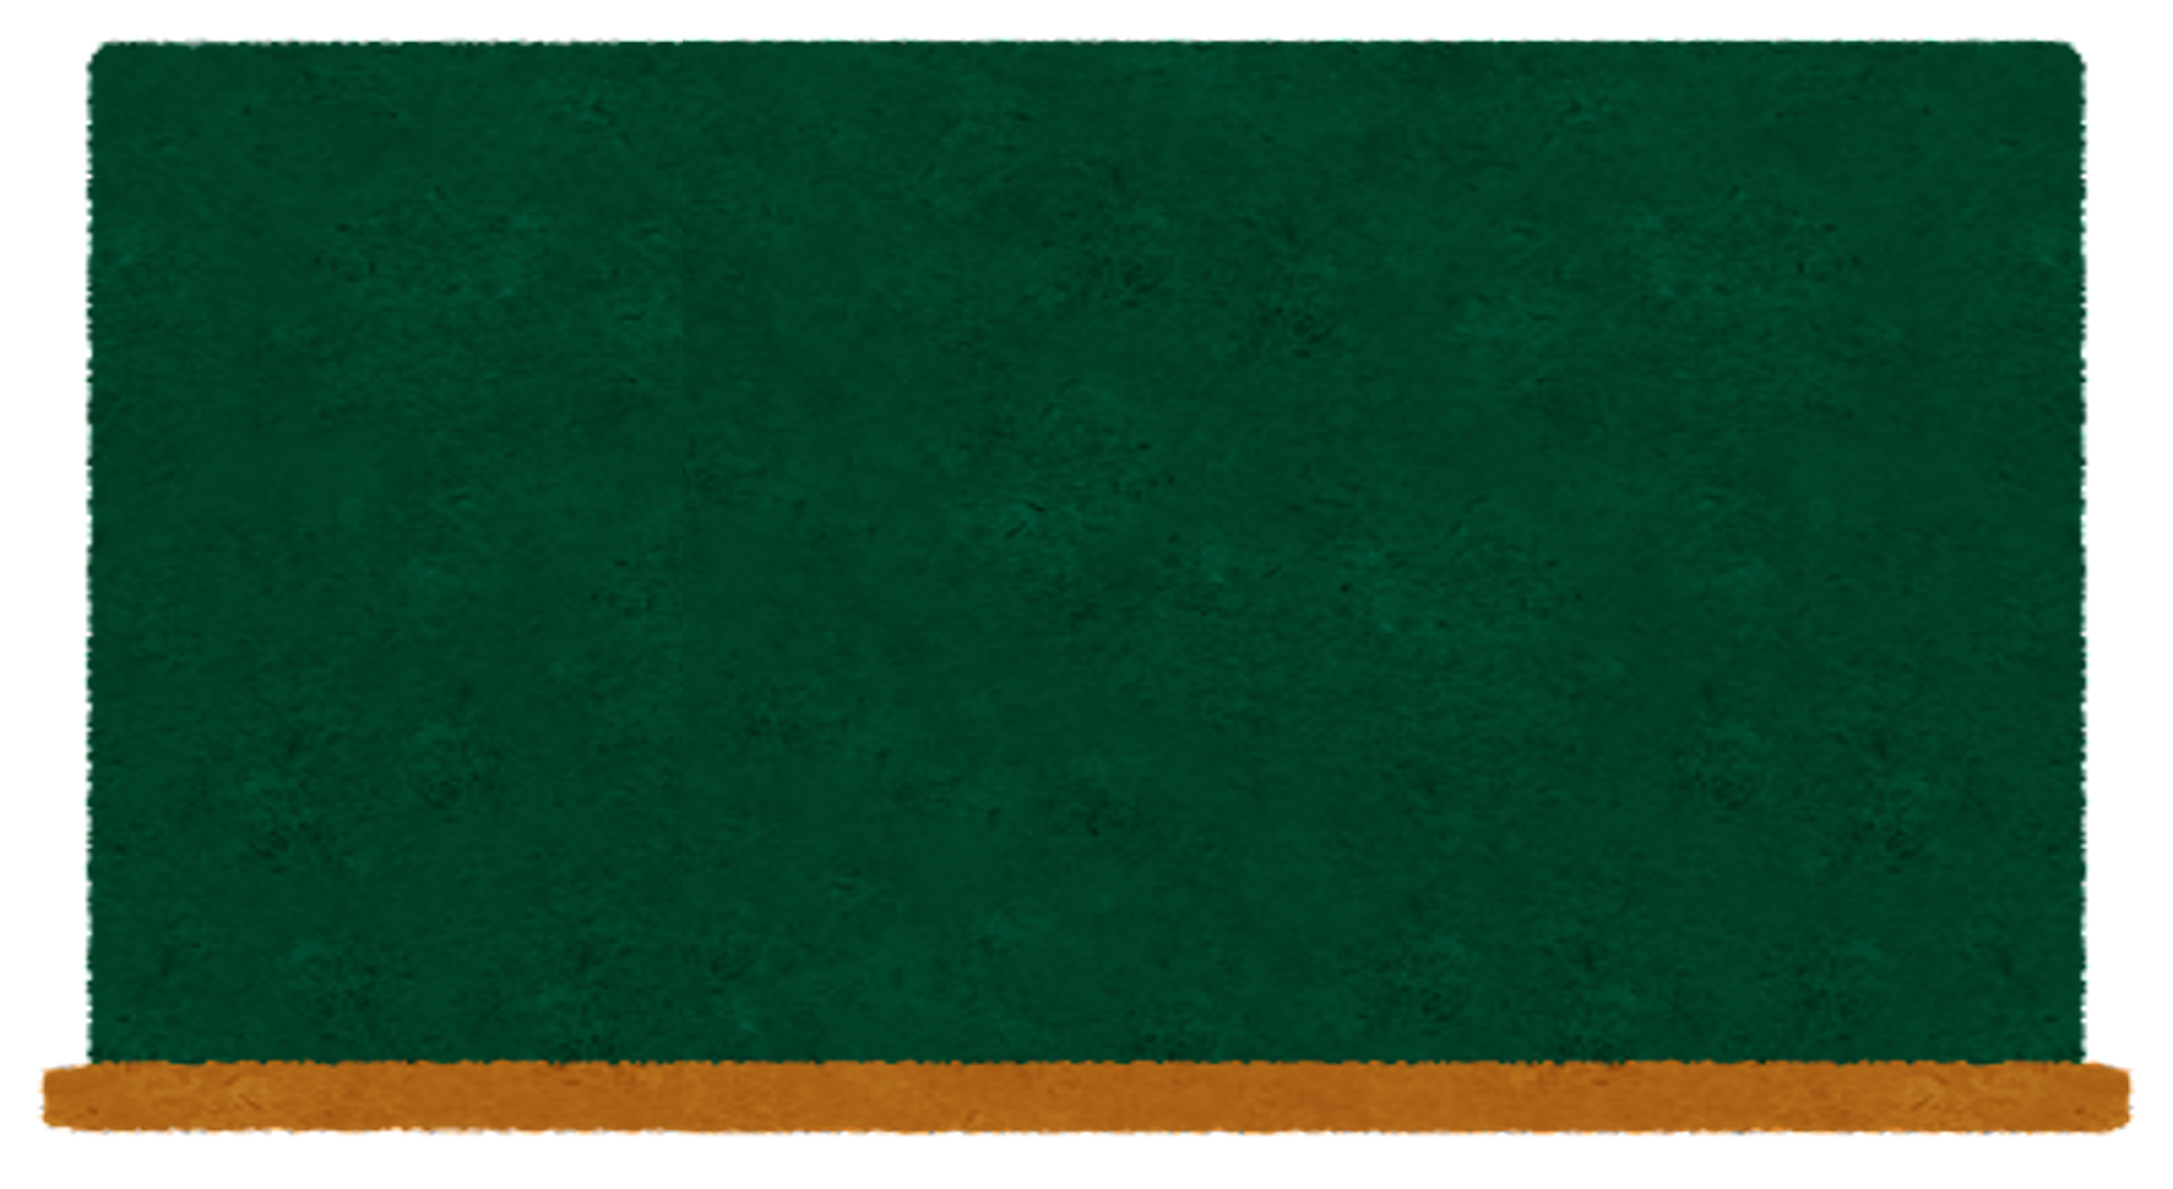
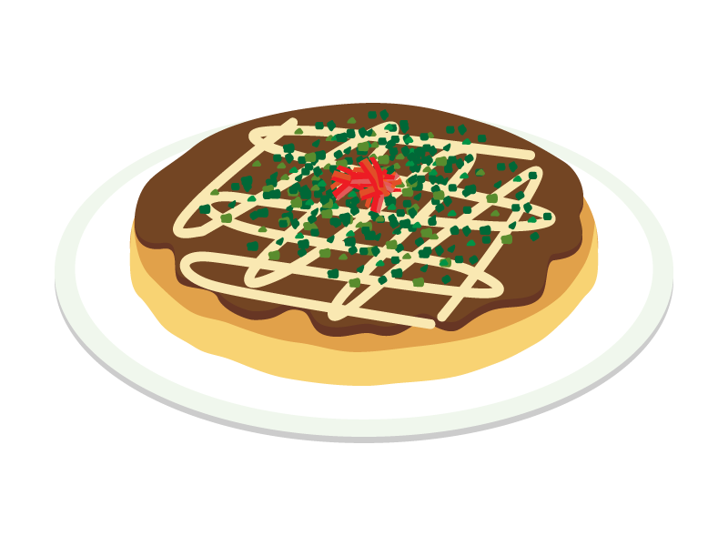
食べ物クイズ
～郷土料理編～（全６問）

Slide 2
第１問
「郷土料理」とは、どんな料理のことでしょう？
①お祭りのときだけ食べる料理
②季節の伝統行事に食べる料理
③地域で伝えられてきた料理

Slide 3
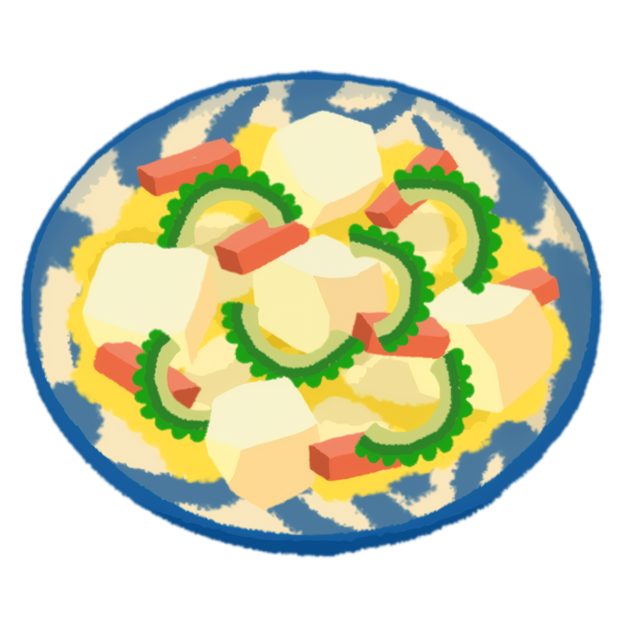
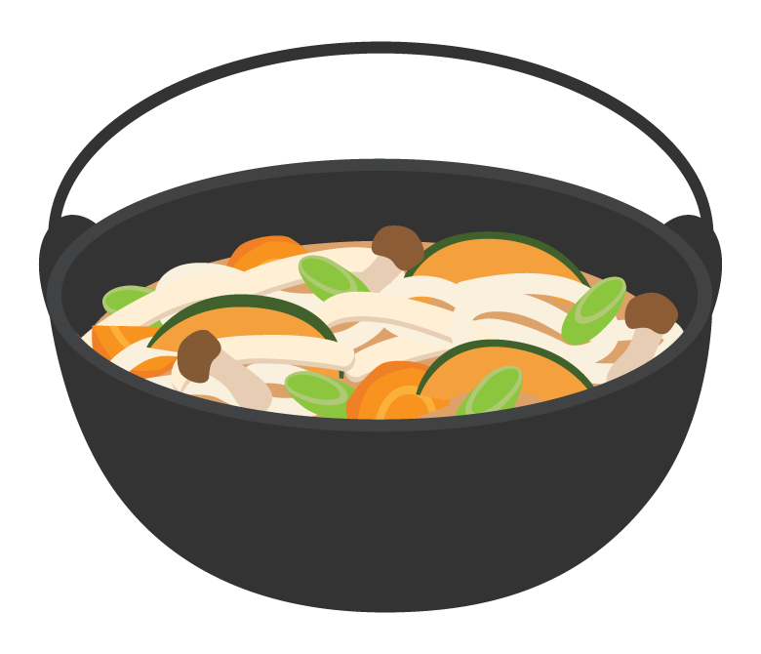
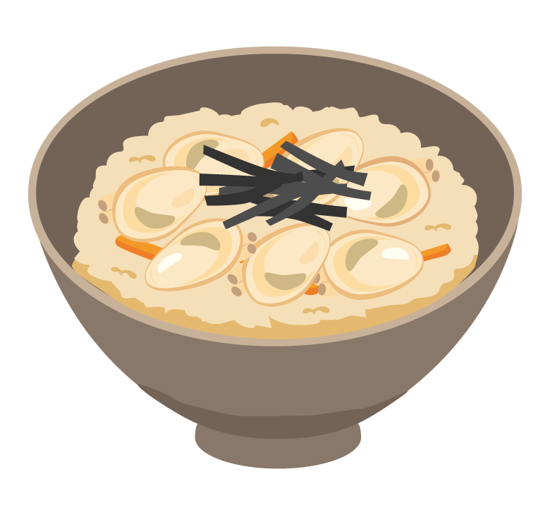
答え ③
郷土料理は、各地域の産物を上手に活用して、風土に合った食べ物として作られ、食べられてきました。
山梨県の「ほうとう」、東京都の「深川めし」、沖縄県の「ゴーヤチャンプル」、大阪府の「お好み焼き」などがあります。学校給食でも、色々な地域の郷土料理が献立で出てくるので献立表や給食だよりをよく見てみましょう。
山梨県：ほうとう
東京都：深川めし
沖縄県：ゴーヤチャンプル
大阪府：お好み焼き

Slide 4
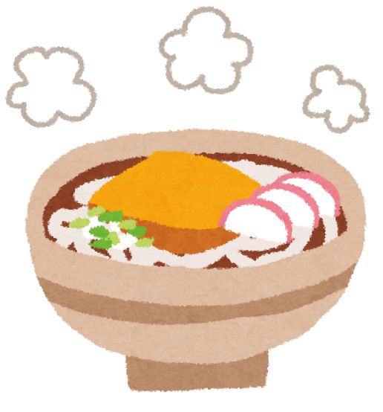
第２問
うどん屋さんの定番メニュー「きつねうどん」の発祥地はどこでしょう？
①大阪
②東京
③香川

Slide 5
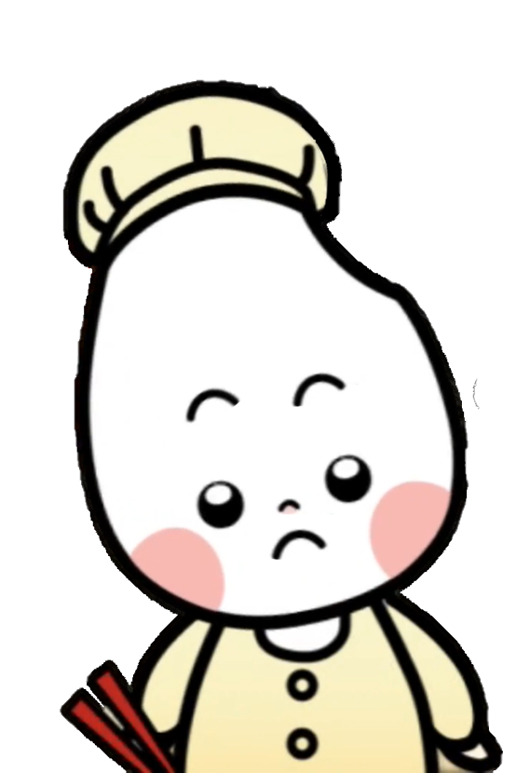
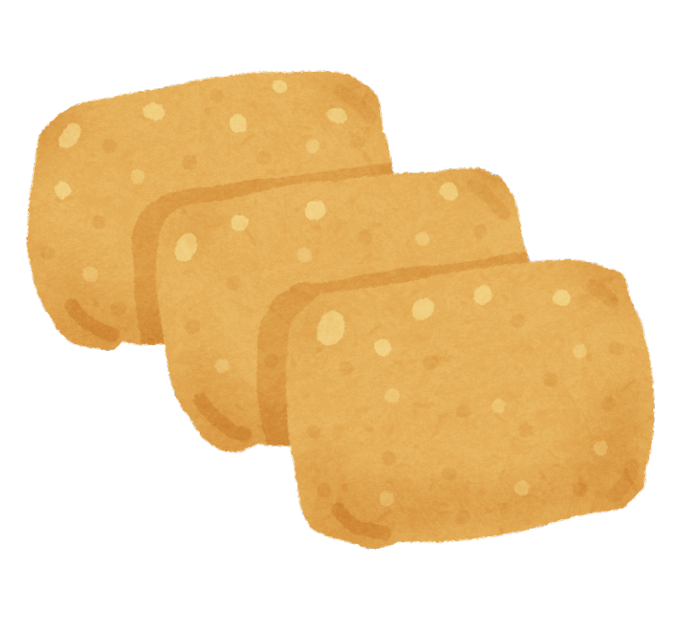
答え ①
きつねうどんは大阪生まれです。明治時代、大阪の南船場にある「松葉屋」の初代ご主人が考案しました。かつてお寿司屋で働いていたご主人は、いなり寿司をヒントにして「油揚げ」と「うどん」の組み合わせを思いついたそうです。初めは油揚げとうどんを別々に出していましたが、どのお客さんも油揚げをうどんに入れて食べることから、現在のようなスタイルになったと言われています。

Slide 6
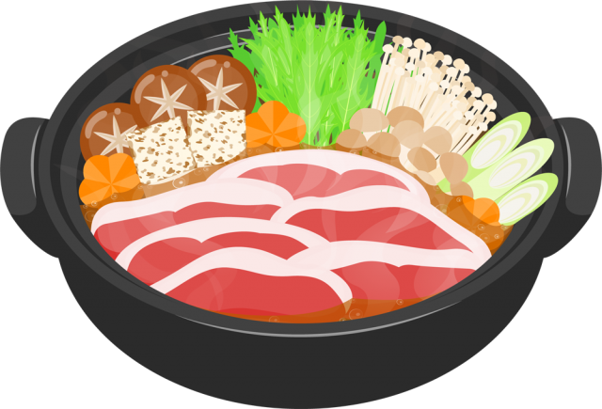
第３問
ぼたん鍋の中には、何の肉が入っているのでしょう？
① 猪（いのしし）
② 羊（ひつじ）
③ 鹿（しか）

Slide 7
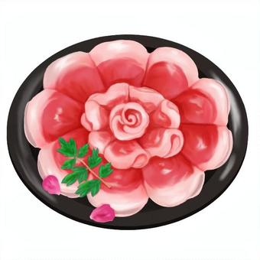
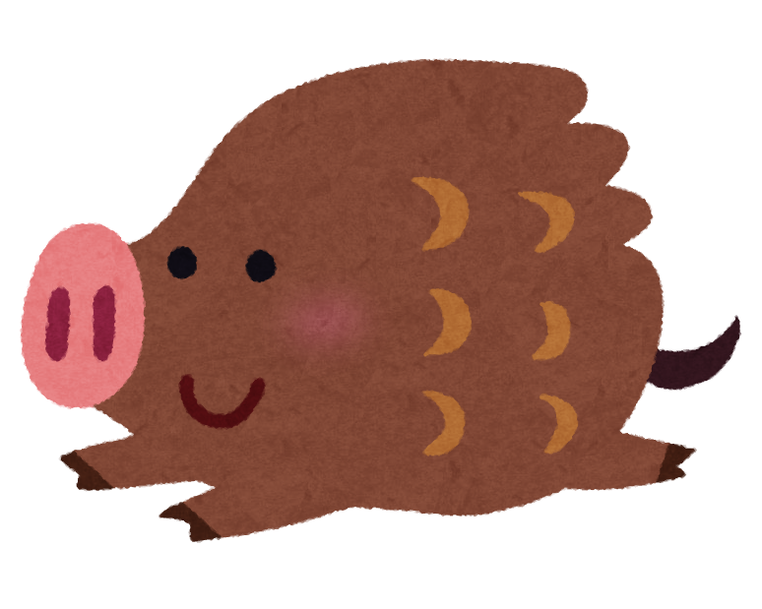
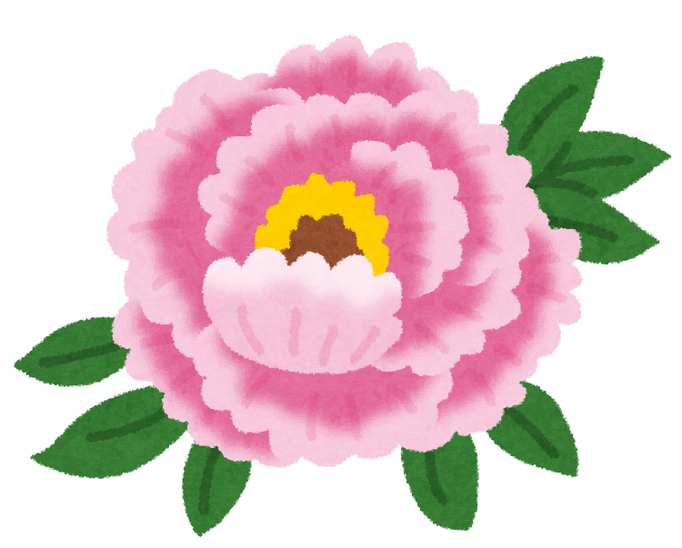
答え ①
兵庫県の丹波地方などで食べられている鍋が有名です。「ぼたん」とは、いのししの肉をお皿に並べる形が牡丹の花に似ているからです。丹波地方では１１月１５日に、いのしし猟が始まり、ぼたん鍋の季節になります。

Slide 8
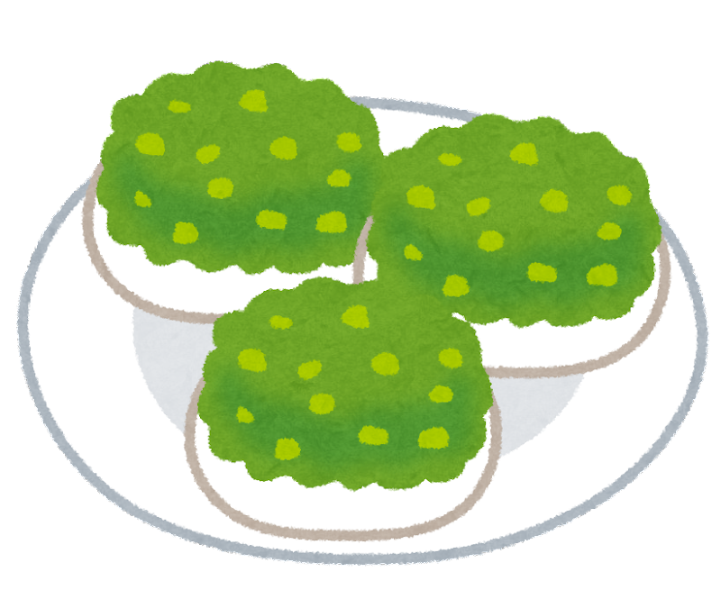
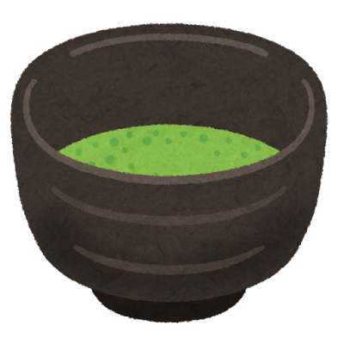
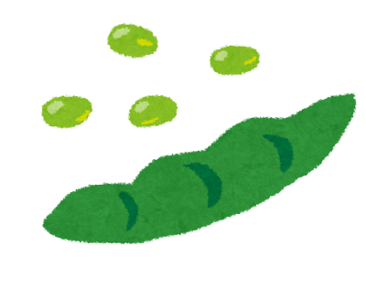
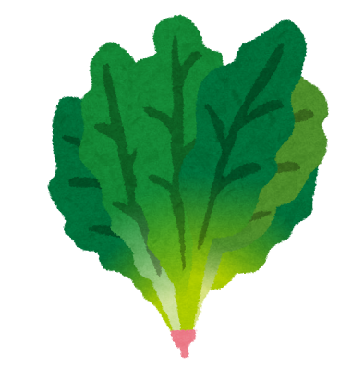
第４問
東北の宮城県では、お餅に小豆でつくった「あん」
ではなくて、ある食品を使用した「あん」を作って、
つきたてのやわらかいお餅にからめていただきます。
「ずんだもち」と呼びます。
このある食品は、みどり色をしています。次のどれでしょう。
①抹茶 ②枝豆 ③ほうれん草

Slide 9
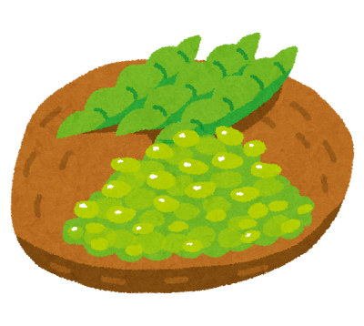
答え ②
ずんだとは、豆を打つ。豆打（ずだ）がなまって「ずんだ」になったといわれています。ずんだ餅は、宮城県の伝統食です。枝豆は、大豆が黄色く熟す前の若い実で、栄養豊富でおいしい豆です。

Slide 10
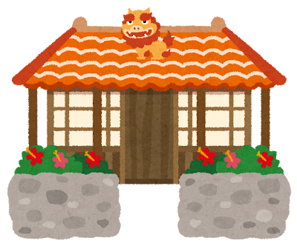
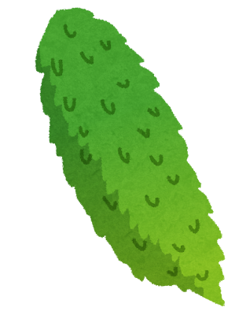
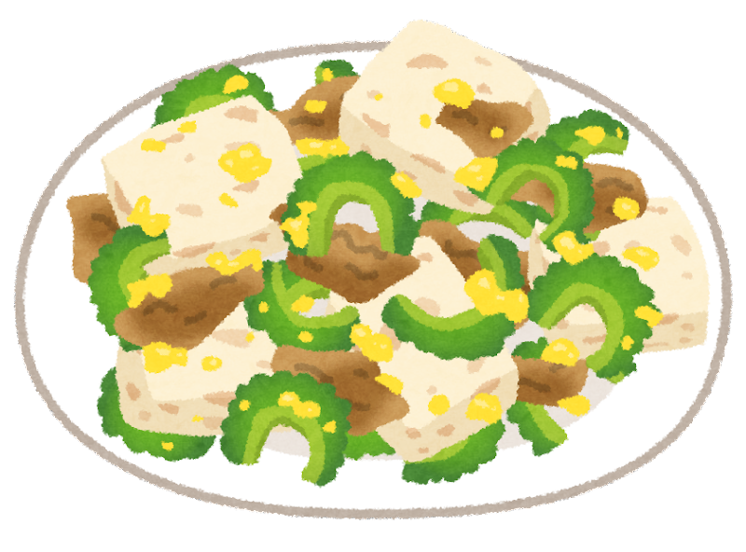
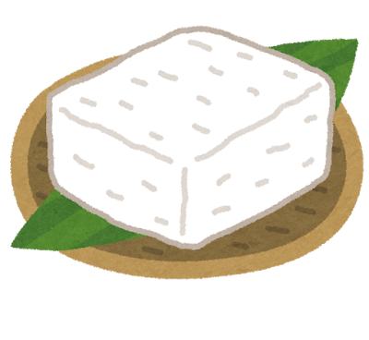
第５問
沖縄県で、名物料理の一つとして、ゴーヤチャンプルーがあります。
では、チャンプルーの意味は何でしょう。
①苦い料理のこと
②まぜたり、炒めること
③豆腐のこと

Slide 11
答え ②
ゴーヤチャンプルは、沖縄県内の家庭ではもちろん、近年は全国的にも家庭料理として広まっています。苦味のあるゴーヤーを島豆腐や卵と炒めることで食べやすくし、毎日食べても飽きないおいしさに仕上がるのが魅力です。

Slide 12
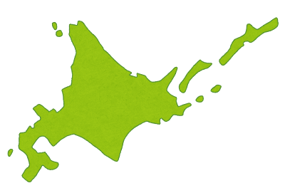
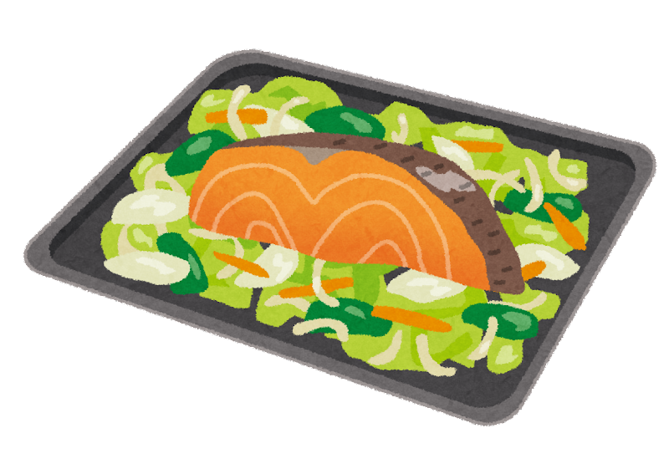
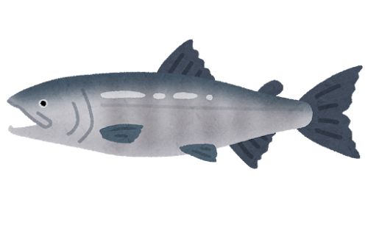
第６問
北海道では、秋に獲れる魚の鮭を使用して、郷土料理を作ります。大きな鉄板の上に、鮭や野菜をのせて、味噌味のタレやバターなどを使用します。その料理の名前は、何というでしょう？
①ちゃんちゃん焼き
②とんとん焼き
③るんるん焼き

Slide 13
答え ①
名前の由来には、いくつかあります。
・ちゃん（北海道の言葉・お父さん）が作る料理だから。
・ちゃちゃっと（すばやく）作れる料理だから。
・料理を作る時に、鉄板がチャンチャンと音が鳴っていたから。
などです。

